Slide 1
Protocolo ARP
Address Resolution Protocol
Protocolo de Resolución de Direcciones

Slide 2
ARP RFC826. ¿Por qué?
La dirección MAC (control de acceso al medio) es la dirección de la capa de enlace de datos y depende del hardware que se utilice. También conocida como dirección Ethernet.
Un host con configuración IP, no conoce las direcciones MAC de los nodos de la red.
Se necesita un protocolo estándar que los relacione para que un datagrama pueda llegar a su destino en una trama unicast.

Slide 3
ARP ¿Cómo funciona?
Un host A debe enviar un datagrama a una dirección IP, si no conoce la dirección MAC que tiene, mandará una petición ARP en difusión
La peticion incluye la IP la MAC del solicitante
El que tiene la IP de la petición procederá a almacenar el par de direcciones del solicitante y después contestará en unicast.
Al llegar al origen el par que se solicitaba se almacenará en una memoria cache .

Slide 4
Caché ARP
Debido a que la red debe de estar continuamente comunicándose para la resolución de direcciones ésta puede convertirse en un problema debido al consumo de recursos en la red.
Debido a que la petición es en difusión todos los host deben de gastar un tiempo de CPU para examinar el paquete de petición.

Slide 5
Caché ARP
Se solucionó con una tabla local en la que guardar los pares de direcciones.
Existen dos formas de almacenamiento en la cache:
Estático
Dinámico
Puede ser vulnerable a un ataque de falsificación de paquetes ARP: ARP Spoofing.

Slide 6
Caché ARP
En los sistemas operativos Microsoft, en la línea de comandos:
arp -a Lista el cache
Arp -d * Limpia la tabla ARP
arp -s 157.55.85.212 00-aa-00-62-c6-09 .... .
agrega una entrada estática

Slide 7

ARP El mensaje
Tipo de HW: Ethernet, ATM, .
Tipo de Protocolo: IPv4
Tamaño de dirección HW: para Ethernet (MAC) 6 bytes.
Tamaño de dirección de protocolo: Para la IPv4 4 bytes.
Operación ARP: Petición o respuesta.
Tipo de HW
Tipo de Protocolo
Tamaño de dirección HW
Tamaño de dirección protocolo
Operación ARP
Dirección HW origen
Dirección protocolo origen
Dirección HW destino
Dirección protocolo destino

Slide 8

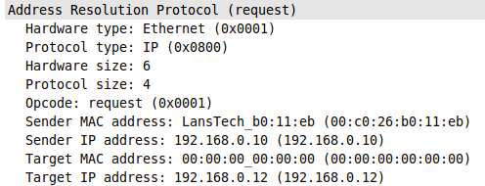

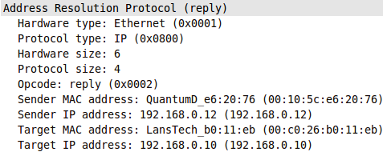
ARP El mensaje
Utilizando Wireshark

Slide 9
Envenenamiento ARP
Este tipo de vulnerabilidad consiste en el envenenamiento de las tablas ARP de los host implicados.
También conocido como ARP Spoofing, Falsificación ARP...
Se aprovecha de que las tablas son dinámicas y cambian conforme le llegan respuestas ARP, aunque no hayan pedido petición ninguna.

Slide 10
Envenenamiento ARP: Escenario
Tenemos un router, y dos host una la víctima y otra el atacante.
El objetivo es que la victima y el router coloquen en la tabla ARP asociadas a la IP del otro la MAC del atacante.
Este método se conoce como MITM (Man in the Middle).
El atacante analiza el trafico y lo reenvía a la MAC real del destinatario

Slide 11
